Slide 1

模拟与数字电路
Analog and Digital Circuits
02_数制与编码
（数电P1-28）

Slide 2
内容提纲
数制及其转换
有符号数的编码
补码加减运算
二进制代码

Slide 3
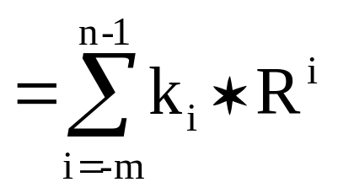
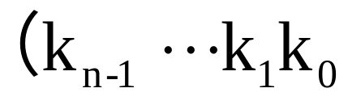
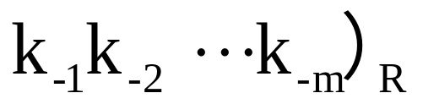
数制
所谓“数制”，指进位计数制，即用进位的方法来计数，包括计数符号（或称数码）和进位规则两个方面
十进制（Decimal）
  十个计数符号：0, 1, 2, 3, 4, 5, 6, 7, 8, 9
  进位规则：逢十进一
任意进制
  R个计数符号，逢R进一
151.75 = 1×10² +5×10¹ +1×10⁰ +7×10⁻¹ +5×10⁻²
基数
位权
•
Notes:
所谓“数制”就是计数的体制，也称进位计数制，指用一组固定的计数符号(或称数码)和统一的进位规则来表示数值的方法
例如，十进制采用0, 1, 2, 3, 4, 5, 6, 7, 8, 9十个数码，其进位的规则是“逢十进一”。各位的权都是10的幂。
进位计数制有数位、基数、位权三个要素。
数位：指数码在一个数中所处的位置
基数（Base/Radix）：数位上所能使用的数码的个数
位权（Weight）：所处位置的价值，数位所代表的大小，对于一个R进制数（即基数为R），若数位记作i，则位权可记作R^i 。
MSD：Most Significant Digit
LSD：Least Significant Digit
有时候也看见MSB/LSB，即最后Most/Least Significant Bit

Slide 4
二、八、十六进制
二进制 (Binary)
  R=2
  k_{i} = 0, 1
八进制 (Octal)
  R=8
  k_{i} = 0, 1, 2, 3, 4, 5, 6, 7
十六进制 (Hexadecimal)
  R=16
  k_{i} = 0, 1, 2, 3, 4, 5, 6, 7, 8, 9, A, B, C, D, E, F
优点：
电路实现简单、可靠
缺点：
使用不方便
为克服二进制
的缺点而引入
Notes:
为什么引入其他进制？
二进制优点：数字电路实现（存储、处理、传输）简单、可靠。
二进制缺点：使用不方便（位数长，二-十进制转换复杂）。为克服二进制的缺点而引入十六进制和八进制。
十六进制优点：与二进制之间的转换容易，书写简洁（计数容量较其它进制都大） 。

Slide 5
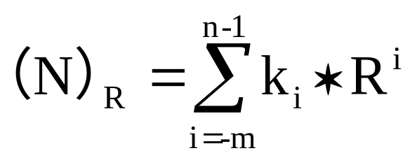
不同进制之间相互转换
任意进制 → 十进制
  按位权展开求和
十进制 → 任意进制
  整数部分：辗转除基取余，先得较低有效位
  小数部分：辗转乘基取整，先得较高有效位
二、八、十六进制之间
  二进制 → 十六(八)进制：以小数点为起点，按4(3)位分组，不足部分补0，每组转换为1位十六(八)进制数码
  十六(八)进制 → 二进制：每位十六 (八)进制数码转换为4(3)位二进制数码

Slide 6
示例─不同进制转换
(100101.101)₂ =( )₁₀ = ( )₁₆
(F15.6)₁₆ =( )₁₀ = ( )₈
(205)₈ =( )₁₀ = ( )₂
(45.6)₁₀ =( )₂ = ( )₁₆
二进制的位权表
2¹ | 2² | 2³ | 2⁴ | 2⁵ | 2⁶ | 2⁷ | 2⁸ | 2⁹ | 2¹⁰ | 2²⁰ | 2³⁰
2 | 4 | 8 | 16 | 32 | 64 | 128 | 256 | 512 | 1024 | 1.049 *10⁶ | 1.0995 *10⁹
 |  |  |  |  |  |  |  |  | 1K | 1M | 1G

Slide 7
示例─不同进制转换
(100101.101)₂ =( )₁₀ = ( )₁₆
37.625
25.A
(F15.6)₁₆ =( )₁₀ = ( )₈
3861.375
7425.3
(205)₈ =( )₁₀ = ( )₂
133
10000101
(45.6)₁₀ =( )₂ = ( )₁₆
101101.1001
...
2D.9
...
二进制的位权表
2¹ | 2² | 2³ | 2⁴ | 2⁵ | 2⁶ | 2⁷ | 2⁸ | 2⁹ | 2¹⁰ | 2²⁰ | 2³⁰
2 | 4 | 8 | 16 | 32 | 64 | 128 | 256 | 512 | 1024 | 1.049 *10⁶ | 1.0995 *10⁹
 |  |  |  |  |  |  |  |  | 1K | 1M | 1G

Slide 8
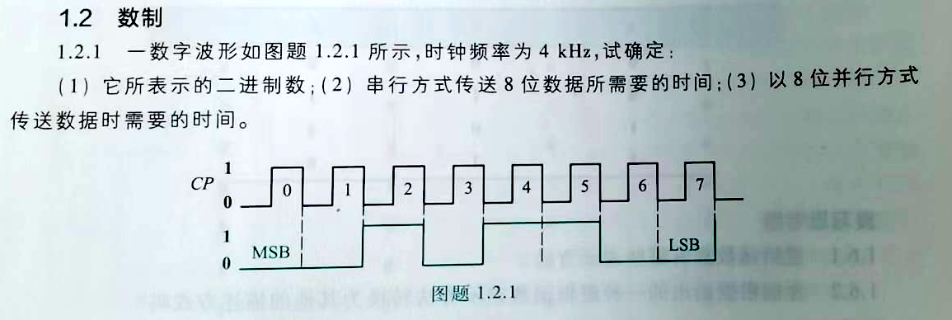
题目解析
00101100/01011001 （输入信号看时钟边沿前/输出信号看时钟边沿后，实际波形中会含延迟； MSB/LSB： Most/Least Significant Bit ）
2) 下降沿传输：1/4kHz*8 =2ms（比特率：4kb/s）
3) 并行：1/4kHz = 0.25ms

Slide 9
二进制算术运算
加、减运算与十进制数运算规则类似，不同在于进位或借位规则
乘、除运算可以用加、减和移位运算实现
数据用补码表示，减法可转化为加法运算
加、减、乘、除算术运算
全部可以用加法和移位运算来实现
Notes:
进位和借位规则：逢2进1，借1当2。
所以数字电路中普遍采用二进制算数运算
无符号数运算与有符号数运算

Slide 10
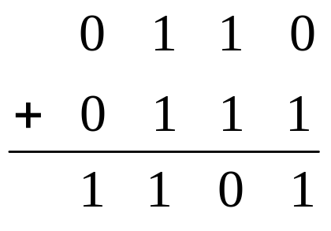
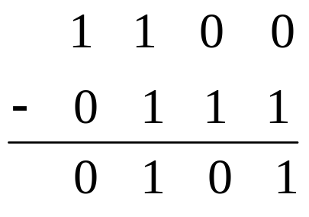
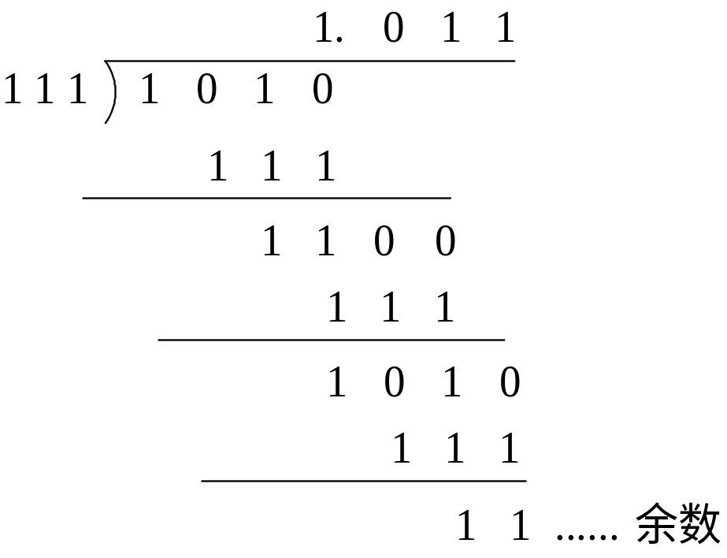
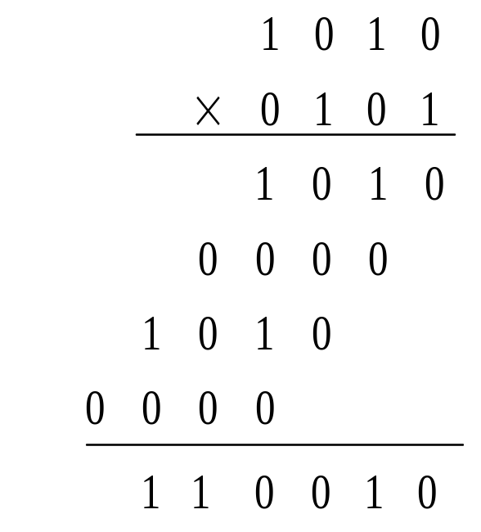
示例─无符号数算术运算

Slide 11
有符号数的编码
常用编码：原码、反码和补码
  最高1位表示符号：0-正数，1-负数
  余下位表示数值
对于正数，三种码相同，余下位=数值位
对于负数，三种码不同
  原码：余下位 = 数值位
  反码：余下位 = 取反(数值位)
  补码：全部位 = 取反(数值位) + 1
Notes:
若用n位二进制数码来表示有符号数N
对于N>=0， [N]原= [N]反 = [N]原 = N
对于N<0
[N]原 = 2^(n-1) + | N |
[N]反 = 2^n -1+ N
[N]补 = 2^n + N
（1）原码表示法的优点是直观，但因为这种表示法表示的数据符号位和数值位是不等同的，所以实现加减运算的规则比较复杂。长度为N的原码表示的真值范围为 －(2^(N－1)－1) ～ ＋(2^(N－1)－1)。
（2）反码表示法将符号位和数值位等同看待，即符号位可以和数值位一起参加运算，因此比原码表示法的运算规则简单。但用反码表示法表示的＋0和－0仍然是不同的。字长为N的反码表示的真值范围同原码一样，为 －(2^(N－1)－1) ～ ＋(2^(N－1)－1) 。
（3） 补码表示法是计算机中最普遍采用的数据表示方法。用补码表示的数据符号位可以参与运算，从而可以使减法运算转换为加法运算，简化了机器的运算器电路；同时，在补码表示法中，0的表示形式是唯一的。不过在补码表示法中，负数的表示范围比正数的表示范围要宽（能多表示一个最负的数）。字长为N的补码表示的真值范围为 －2^(N－1) ～ ＋(2^(N－1)－1)。

Slide 12



示例─原码、反码、补码
用4位二进制数码表示有符号数N
对于负数，
原码：余下位 = 数值位
反码：余下位 = 取反(数值位)
补码：全部位 = 取反(数值位) + 1
N_{B}
+ 10
+ 0
- 0
101
1000
(N)_{原}
(N)_{反}
(N)_{补}
0010
0000
1000
1101
X
0010
0000
1111
1010
X
0010
0000
0000
1011
1000
00010
00000
10000
10101
11000
00010
00000
11111
11010
10111
00010
00000
00000
11011
11000
Notes:
补码的最高位既是符号位，也是数值位，如1000（-4）。

Slide 13
由补码求实际值
补码 → 实际值
  正数：+ ( 补码 )
  负数：– ( 补码 + 1)
例如
(X)_{补}=00100111B → X=?
(X)_{补}=10100101B → X=?
(X)_{补}=11100100B → X=?
(X)_{补}=10000000B → X=?
+100111B
-1011011B
-11100B
-10000000B

Slide 14
不同编码对比
编码 | 无符号数 | 原码 | 补码 | 反码
0000 | 0 | 0 | 0 | 0
0001 | 1 | 1 | 1 | 1
0010 | 2 | 2 | 2 | 2
0011 | 3 | 3 | 3 | 3
0100 | 4 | 4 | 4 | 4
0101 | 5 | 5 | 5 | 5
0110 | 6 | 6 | 6 | 6
0111 | 7 | 7 | 7 | 7
1000 | 8 | -0 | -8 | -7
1001 | 9 | -1 | -7 | -6
1010 | 10 | -2 | -6 | -5
1011 | 11 | -3 | -5 | -4
1100 | 12 | -4 | -4 | -3
1101 | 13 | -5 | -3 | -2
1110 | 14 | -6 | -2 | -1
1111 | 15 | -7 | -1 | -0

Slide 15
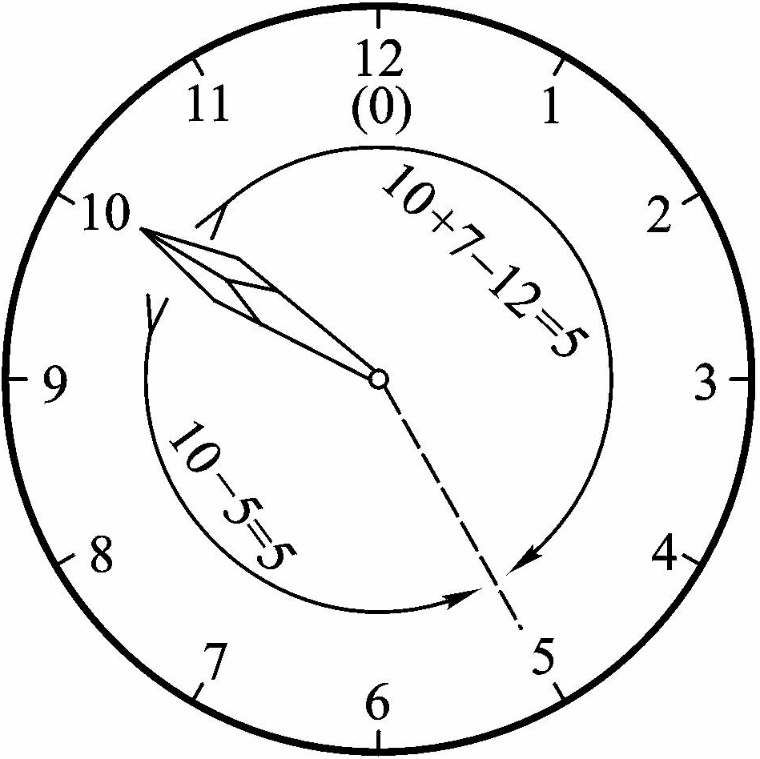
补码加减运算
采用补码，可以用加法来实现减法运算
加法: (X + Y)_{补} = (X)_{补} + (Y)_{补}
减法: (X – Y)_{补} = (X)_{补} + (-Y)_{补} = (X)_{补} + (Y)_{补}+ 1
000 (0)
111 (-1)
001 (+1)
0
7
1
110 (-2)
6
2
010 (+2)
5
3
4
101 (-3)
011 (+3)
100 (-4)
Notes:
若用n位二进制补码来表示有符号数N，则
(N)补=(2^n+N) mod 2^n
可表示N的范围：-2^(n-1)~+2^(n-1)-1

Slide 16
示例: 补码运算
( X )_{补} = 1010 → ( -X )_{补} = ?
X = -5 , Y = 3
  5-> 0101, -5 -> 1010+1 = 1011
  3->0011
  → (X + Y)_{补} = ?
  → (X – Y)_{补} = ?
0110 (+6)
1011+0011 = 1110 ->0001+1 (-2)
1011+1100 +1= 11000 ->1000 (-8)
Notes:
规则：
实际值→补码
正数：余下位 = 数值位
负数：全部位 = 取反(数值位) + 1
补码 → 实际值
正数：+(补码 )
负数：–(/补码 + 1)
5原=101；
X补=【1】（／5原+1)=[1](010+1)=1011
3原=011
Y补=【0】（3原）=0011
(X+Y)补=X补+Y补=（1011）补+（0011）补=（1110）补 =（【1】（110））补
因为补码 负数->实际值：– (／ 补码 + 1)
因此（1110）补=-（／1110+1）原= -（0001+1）原=-（0001+1)=-2
异号相加，因此不会溢出。
(X-Y) 补 = X补+ ／(Y)_{补}+ 1 =1011+／0011+1 = 【1】1000
异号相减，可能溢出，判断
进位情况：进进进无
最高位进位（从4->5）进; 次高位进位（从3->4）进；相同，不溢出
因此丢弃最高位；
(X-Y) 补 = （1000）补
由于高位为1，因此是负数，根据负数->实际值：– (／ 补码 + 1)
(X-Y) 补 = -（／补码+1）=-（0111+1）原=-（1000）原=-8

Slide 17
溢出
n位二进制补码表示范围：-2^{n-1} ～ +2^{n-1}-1
溢出：运算的结果超出了补码的表示范围
出现场合
  同号相加，和的符号与被加数的符号相反
  （例如四位补码：7+6 0111+0110=1001
  (-7)+(-6) 1001+1010=10011
  异号相减，差的符号与被减数的符号相反
  （例如四位补码：7- (-6) 0111+1010 +1= 1101
  (-6)-7 1010+0111 +1=10011
判别：最高位进位和次高位进位
  相同，则未溢出；不相同，则溢出
Notes:
异号相加，绝对值小于或等于两个值的绝对值中大的一个，一定不会过界
同号相减，绝对值小于或等于两个值的绝对值中大的一个，一定不会过界
同号相加，且最高位进位和次高位进位不相同；或异号相减，且最高位进位和次高位进位不相同：才会出现溢出

Slide 18
示例─溢出判别
判别：最高位进位和次高位进位
  相同，则未溢出；不相同，则溢出
采用4位补码运算
  X = +5, Y = -7
    → (X + Y)_{补} = ?
    → (X – Y)_{补} = ?
  X = -8, Y = -3
    → (X + Y)_{补} = ?
    → (X – Y)_{补} = ?
1110（-2，正确）
1100（-4，溢出）
0101（+5，溢出）
1011（-5，正确）
Notes:
X=5, X补=0101
Y=-7, Y补=([1](/111+1))补=([1](000+1))补=(1001)补
(X+Y)补=X补+Y补=(0101+1001) 补=(1110)补=-(/1110+1)原=-(0001+1)原=-2
进位情况：无无无进
最高位进位（从4->5）无; 次高位进位（从3->4）无；相同，不溢出
（X-Y）补 = X补+／Y补+1 =（0101+／1001+1）补 = （0101+0110+1）补=（1100）补=-（／1100+1）原=-（0011+1）原=-4
进位情况：无进进进
最高位进位（从4->5）无; 次高位进位（从3->4）进；不同，溢出
X=-8，X补=[1](/1000+1)=[1](0111+1)=1000
Y=-3, Y补=[1](/0011+1)=[1](1100+1)=1101
(X+Y)补=X补+Y补=1000+1101=[10]101
进位情况：进无无无
最高位进位（从4->5）进; 次高位进位（从3->4）无；不同，溢出
(X-Y)补=X+/Y补+1=1000+/1101+1=1000+0010+1=1011
进位情况：无无无无
最高位进位（从4->5）无; 次高位进位（从3->4）无；相同，不溢出
(X-Y)原=-(/(X-Y)补+1)=-(/1011+1)=-(0100+1)=-0101=-5

Slide 19
二进制代码
表示不同事物或状态的二进制数码
待编码的事物或状态的个数N，与编码后二进制代码的位数n之间应满足：2^{n}≥N
常用代码：ASCII码、BCD码、格雷码
Notes:
二进制数码不仅可以表示数量的大小，还可以表示不同的事物或状态。
编码：以一定的规则，编制代码的过程
译码：将代码还原成所表示事物或状态的过程
码制：编制代码所要遵循的规则

Slide 20
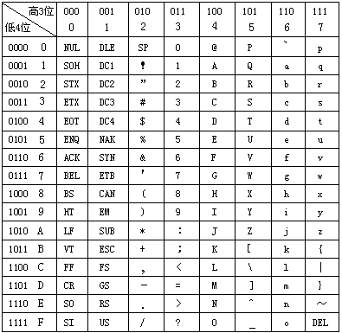
ASCII码
美国信息交换标准代码
  7位二进制代码, 共可表示128个字符, 其中
  95个可显示和打印字符
  33个控制字符
char x=‘a’;
fprintf(‘0x%x,%d\n’,x,x);
fprintf(‘%c\n’,x-32);
Notes:
ASCII（pronunciation: /æski/ ASS-kee，American Standard Code for Information Interchange，美国信息交换标准代码）是基于拉丁字母的一套电脑编码系统。它主要用于显示现代英语，而其扩展版本EASCII则可以部分支持其他西欧语言，并等同于国际标准ISO/IEC 646。由于万维网使得ASCII广为通用，直到2007年12月，逐渐被Unicode取代。
用7位二进制编码表示一个字符，共可表示128个不同的字符（大、小写英文字母、十进制数、标点符号、运算符号、控制符号等）。通常使用时在最高位添 0 凑成 8 位二进制编码，或根据实际情况将最高位用作校验位。
控制字符缩写
NUL Null SI Shift In
SOH Start of Header DLE Data Link Escape
STX Start of Text DC1-DC4 Device Control
ETX End of Text NAK Negative Acknowledgement
EOT End of Transmission SYN Synchronous idle
ENQ Enquiry ETB End of Transmitted Block
ACK Acknowledgement CAN Cancel
BEL Bell EM End of Medium
BS Backspace SUB Substitute
HT Horizontal Tab ESC Escape
LF Line Feed (New Line) FS File Separator
VT Vertical Tab GS Group Separator
FF Form Feed (New Page) RS Record Separator
CR Carriage Return US Unit Separator
SO Shift Out DEL Delete
SP Space

Slide 21
格雷码
编码顺序依次变化时，相邻代码仅有一位不同
最小和最大之间也只有一位不同，也称循环码
编码顺序 | 二进制码 | 格雷码 | 编码顺序 | 二进制码 | 格雷码
0 | 0000 | 0000 | 8 | 1000 | 1100
1 | 0001 | 0001 | 9 | 1001 | 1101
2 | 0010 | 0011 | 10 | 1010 | 1111
3 | 0011 | 0010 | 11 | 1011 | 1110
4 | 0100 | 0110 | 12 | 1100 | 1010
5 | 0101 | 0111 | 13 | 1101 | 1011
6 | 0110 | 0101 | 14 | 1110 | 1001
7 | 0111 | 0100 | 15 | 1111 | 1000
Notes:
Gray Code
格雷码有许多形式，如余3循环码等。
应用：减少过渡噪声。

Slide 22
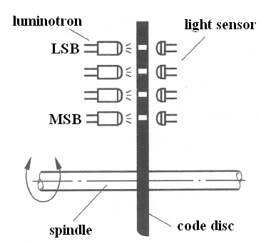
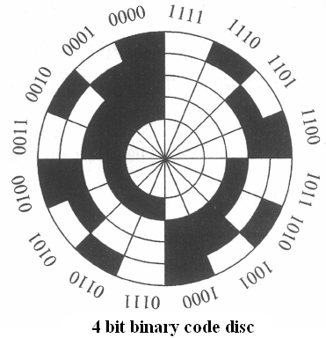

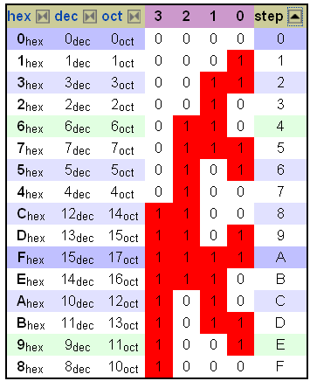
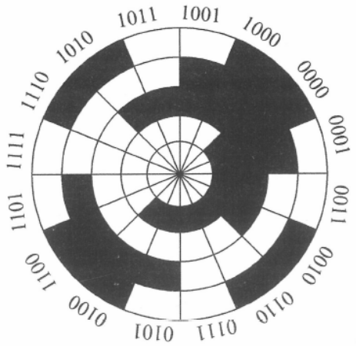
格雷码的用途
8421码
不用格雷码，
毛刺扎死你！
格雷码
编码测角度

Slide 23
BCD码
二 - 十进制码(Binary-Coded Decimal)
  用4位二进制数码，来表示一位十进制数码
  有多种方案，不同方案得到不同的BCD码
常用BCD码
  有权码：8421码、5421码、2421码
    例：1001 在上述三种编码中对应到二进制数分别为
      8+0+0+1=9，5+0+0+1=6，2+0+0+1=3
  无权码：余3码、余3循环码
  如无特别说明，BCD码一般指8421 BCD码
例如，456 = ( )_{BCD码}
0100 0101 0110
注意BCD与二进制原码的计算差别，
0100 0101 0110 如果按照二进制原码，算出来的十进制是多少？

Slide 24
常用BCD码
十进制数 | 8421码 | 2421 码 | 5421 码 | 余3码 | 余3循环码
0 | 0000 | 0000 | 0000 | 0011 | 0010
1 | 0001 | 0001 | 0001 | 0100 | 0110
2 | 0010 | 0010 | 0010 | 0101 | 0111
3 | 0011 | 0011 | 0011 | 0110 | 0101
4 | 0100 | 0100 | 0100 | 0111 | 0100
5 | 0101 | 1011 | 1000 | 1000 | 1100
6 | 0110 | 1100 | 1001 | 1001 | 1101
7 | 0111 | 1101 | 1010 | 1010 | 1111
8 | 1000 | 1110 | 1011 | 1011 | 1110
9 | 1001 | 1111 | 1100 | 1100 | 1010
Notes:
4 位二进制数码有16种代码，从中选择10种来表示0~9十个数码。
有权BCD码：每位数码都有确定的权的码。
无权BCD码：每位数码无确定的权。

Slide 25
作业
电子技术基础-数字部分
P38-40：
  1.2.2，(1),(4)
  1.2.3，(1),(4)
  1.2.5 (3)
  1.2.6 (3)
  1.2.8 (3)
  1.2.9
  1.3.4
  1.4.4(2),(4)
  1.4.5

Slide 26
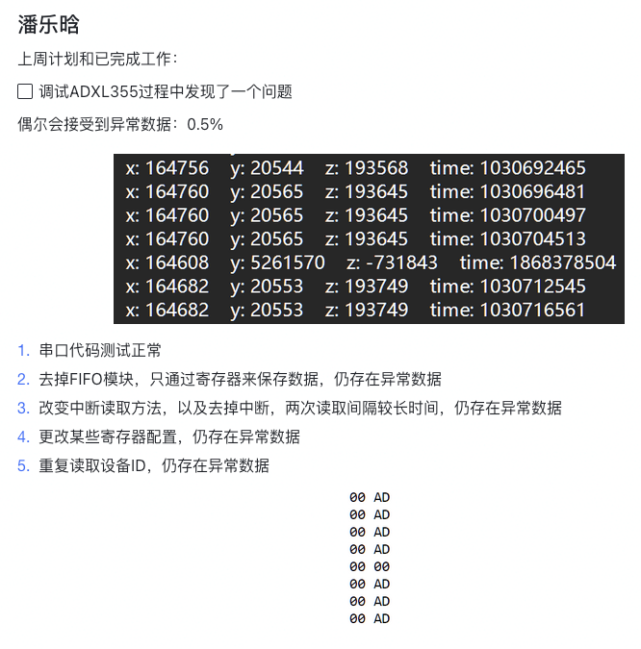
补充实例：二进制调bug
对电子学系统来说：
x,y,z 的通讯格式为 24位 2进制

Slide 27
补充实例：二进制调bug
x,y,z ：24位 2进制
 | y | z | time
第一行 | 20565 | 193645 | 1030704513
第一行
第二行 | 5261570 | -731843 | 1868378504
第二行
纠正第二行
纠正第二行
作为参考的第三行 | 20553 | 193749 | 1030712545
 | x | y | time
第一行 | 20565 | 193645 | 1030704513
第一行 | 0000 0000 0101 0000 0101 0101 | 0000 0010 1111 0100 0110 1101 | 0011 1101 0110 1111 0100 1101 1000 0001
第二行 | 5261570 | -731843 | 1868378504
第二行 | 0101 0000 0100 1001 0000 0010 | 1111 0100 1101 0101 0011 1101 | 0110 1111 0101 1101 0011 0001 1000 1000
纠正第二行 | 0000 0000 0101 0000 0100 1001 | 0000 0010 1111 0100 1101 0101 | 0011 1101 0110 1111 0101 1101 0011 0001
纠正第二行 | 20553 | 193749 | 1030708529
作为参考的第三行 | 20553 | 193749 | 1030712545
Matlab函数
dec2bin()
bin2dec()
y: (20565)₁₀ = (101000001010101)₂
z: (193645)₁₀ = (101111010001101101)₂
time: (1030704513)₁₀ = (111101011011110100110110000001)₂
y: (5261570)₁₀ = (10100000100100100000010)₂
z: (731843)₁₀ = (10110010101011000011)₂
time: (1868378504)₁₀ = (1101111010111010011000110001000)₂
百度：十进制 转化为二进制
https://tool.lu/hexconvert/
结论：可能是某个指针/计数器出问题，导致少传/忽略了8位数（1个Byte）

